Slide 1
Интегрированное занятие в подготовительной к школе группе на тему: «Удивительная СОЛЬ»
Выполнили
воспитатели:
Селина Е.А.
Печникова Н.Н
Тазовский 2020г.

Slide 2
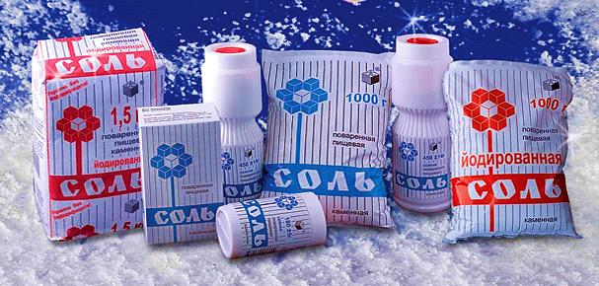
Без нее, ребята, повар, просто, как без рук,
И становится вся пища несъедобной вдруг!
Если в ранку попадет – испытаешь боль.
Вы, конечно, догадались. Ну, конечно, это (соль)
Соль - полезное ископаемое, природный элемент.
Происхождение слова «соль», по мнению некоторых учёных, связано с Солнцем: старинное славянское название Солнца – Солонь.

Slide 3
Без соли человек жить не может, это плохо влияет на его здоровье. Много лет тому назад соли добывали мало, и она была дороже золота. Соль была дорогим товаром. У кого была соль на столе, тот считался богатым человеком. Подавали ее знатным людям, остальные уходили «несолно- хлебавши». К соли относились уважительно. Отсюда народная примета – соль рассыпал – к ссоре.
Соль была известна человечеству с древнейших времен, ценилась на вес золота, к ней всегда относились бережно и уважительно.

Slide 4
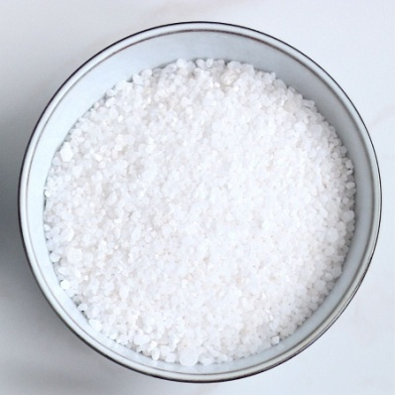
Виды соли
Каменная соль
Поваренная соль
Морская соль

Slide 5
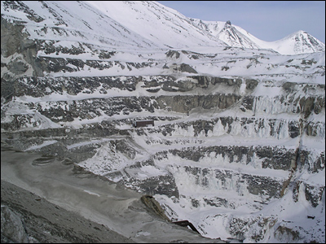
Каменную соль добывают в глубоких рудниках. Как она туда попала?
Всё очень просто- месторождение каменной соли находят высоко в горах.
В древности на месте этих гор был океан, морская вода испарилась и соль кристаллизовалась.

Slide 6
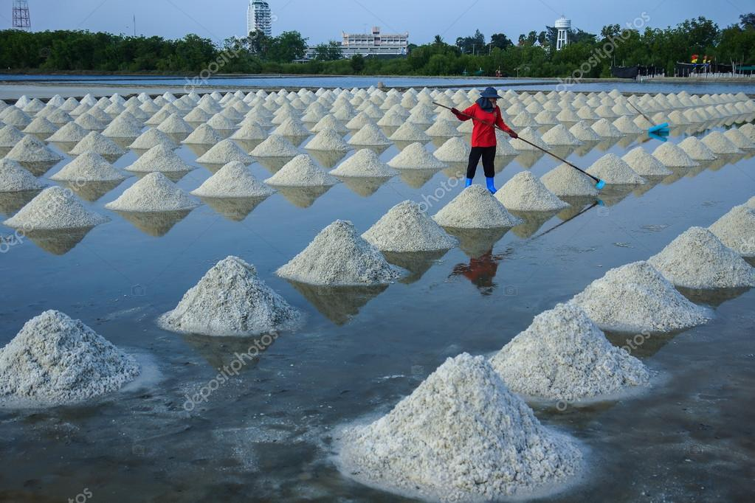
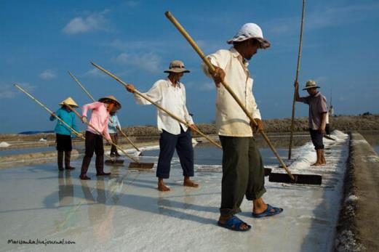
Еще способ добычи соли — выпаривать морскую воду до тех пор, пока на её поверхности не образуются кристаллы, которые можно собрать в корзины

Slide 7
Как вы думаете, нужна ли соль нашему организму?
Да, соль необходима человеку. Недостаток соли может привести к заболеваниям сердца, нарушением пищеварения, разрушением костной и мышечной ткани.
Без соли человек жить не может, это плохо влияет на его здоровье.
Как вы думаете, где можно использовать соль?

Slide 8
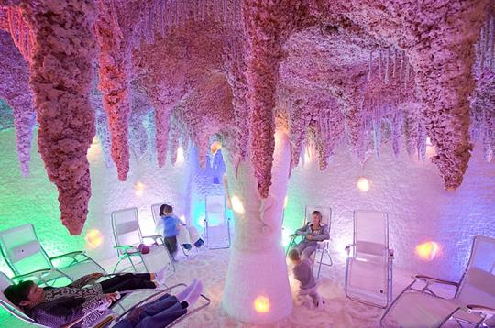
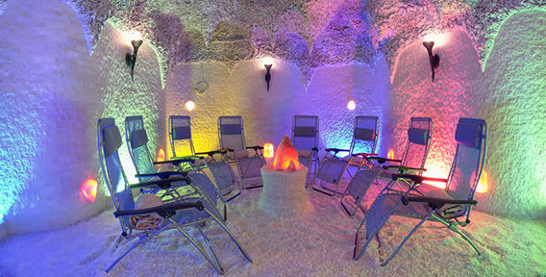
В выработках соляных шахт создают подземные лечебницы, санатории.
Там очень целебный воздух и совсем нет вредных микроорганизмов.

Slide 10
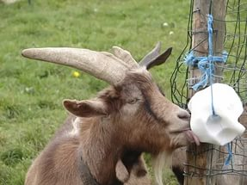
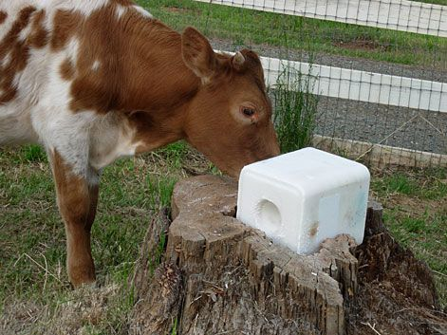
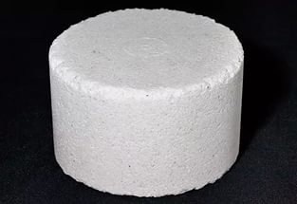
Соль для животных.

Slide 13
Физкультминутка.
Я прошу в круг всех встать,
И команды выполнять.
Все дышите! Не дышите!
Всё в порядке? Отдохните!
Вместе руки поднимите!
Превосходно, опустите!
Наклонитесь, разогнитесь,
На носочки поднимитесь!
Приседайте, выпрямляйтесь,
Встаньте прямо – улыбайтесь!
Да, осмотром я довольна,
Из ребят никто не болен.
Каждый весел и здоров. И к заданию готов!

Slide 15
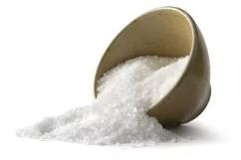
Правила поведения в лаборатории.
1. Не трогать руками глаза.
3- Не толкать соседа во время работы
2- Соблюдать тишину
5- Выполнил и положи на место
4. Сначала посмотри, а потом повтори

Slide 16
Опыт №1 «Из чего состоит соль?»
Перед вами тарелочка с солью. Давайте ее рассмотрим.
Что вы можете сказать о её внешнем виде?
Понюхайте её, она имеет запах?
Какая на вкус?
Возьмите соломинку и тихонько подуйте на нее, что произошло?
Вывод: соль сыпучая, белого цвета, не имеет запаха, соленая на вкус, состоит из маленьких кристаллов.

Slide 17
Опыт № 2.Соль хрустит. Возьмите соль и надавите на неё ложкой. Что мы слышим? (мы слышим хрустящие звуки). С чем можно сравнить? (с ходьбой по снегу в морозный день)
Вывод: соль, как и снег состоит
Из кристаллов. Поэтому при надавливании ложкой на соль
Её кристаллы трутся друг
Об друга и мы слышим хруст

Slide 18
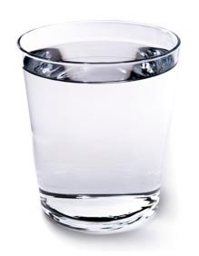
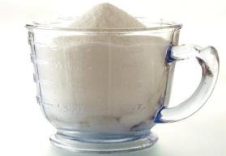
Опыт № 3 « Соль поглощает воду.»
Возьмите ложку соли, добавьте к ней ложку воды. Что вы видите?
Вывод: соль поглощает воду.

Slide 19
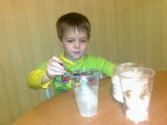
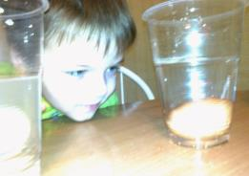
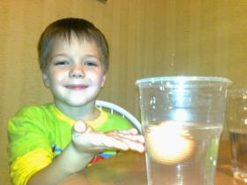
Опыт №4 Водоплавающее яйцо.
1.Берем два стакана с водой и одно сырое яйцо.
Наливаем в каждый по 200мл воды
В один из стаканов добавляем 3ст.ложки соли.
2.Опускаем в пресную воду
сырое яйцо – оно опускается на дно.
3.Опускаем яйцо в соленую воду .
О, чудо! Яйцо не тонет!
.Вывод: Теперь мы можем сказать,
почему яйцо, то плавало на поверхности воды, то тонуло.
Соленая вода тяжелее и плотнее пресной.
А значит в море будет легче плавать, чем в бассейне.

Slide 20
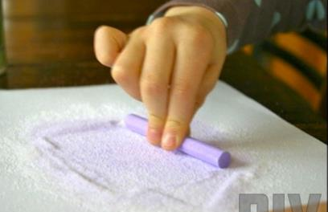
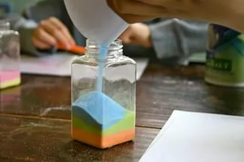
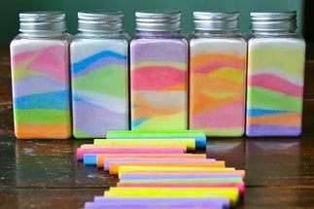
Красим соль.

Slide 21
Выводы: 1. Изучение свойств соли помогло нам больше узнавать о простых предметах и явлениях окружающего мира. Ведь соль есть на каждом столе, в каждом доме, а оказалось, что она такая неизвестная! Она просто необходима для жизни! 2. Благодаря исследовательской работе, мы узнали, что соль действительно не только необходимый продукт, но и интересный материал для опытов и творчества.

Slide 22
СПАСИБО ЗА ВНИМАНИЕ

